Slide 1
Пуантилизм. Нетрадиционная техника рисования ватными палочками
Выполнила
Корнева Наталья

Slide 2
«Истоки способностей и дарования детей - на кончиках пальцев. От пальцев, образно говоря, идут тончайшие нити – ручейки, которые питают источник творческой мысли. Другими словами, чем больше мастерства в детской руке, тем умнее ребёнок».
В. А. Сухомлинский

Slide 3
Цель: развитие фантазии и воображения у детей посредством нетрадиционной техники рисования: ватными палочками. Задачи: - познакомить с течением изобразительного искусства «пуантилизм»; - расширять знания через знакомство с нетрадиционными техниками рисования, как средством развития интереса детей к изобразительному творчеству. - научить практическим умениям в области изобразительной деятельности с использованием ватных палочек; - создать условия для самореализации и стимулирования роста творческого потенциала детей.

Slide 4
В древности существовала легенда, что раньше у человека были глаза в кончиках пальцев. Многие знают о том, что через руки, через кончики пальцев проходят меридианы, то есть те таинственные каналы, по которым течёт энергия, переходя из одного канала в другой.
Давайте поговорим о нетрадиционных техниках рисования. Именно нетрадиционные техники рисования создают атмосферу непринуждённости, открытости, содействуют развитию инициативы, самостоятельности, создают эмоционально - благоприятное отношение к деятельности у детей. Результат изобразительной деятельности – это очень увлекательная, завораживающая деятельность, которая удивляет и восхищает детей, в ней не может быть плохим или хороших работ, работа каждого ребёнка индивидуальна и неповторима. В процессе рисования дети учатся рассуждать, делать выводы. Происходит обогащение их словарного запаса.
Работая с изобразительным материалом, находя удачные цветовые сочетания, узнавая предметы в рисунке, дети получают удовлетворение, у них возникают положительные эмоции, усиливается работа воображения.

Slide 5
Есть такая техника, которая получила название «Пуантилизм».
Слово «Пуантилизм» произошло от французского слова ,что означает «точка».
«Пуантилизм» (фр. Pointillisme, буквально «точечность», фр. point — точка) – это направление в изобразительном искусстве, родоначальником которого считается французский художник-неоимпрессионизм Жорж Сёра. Как очевидно из названия, пуантилизм – это рисование точками (точечными мазками). И, следовательно, эта техника вполне по силам детям дошкольного возраста. Но, чем же тогда отличается пуантилизм от техники рисования тычком или, например, пальчиковой живописи? Кроме очевидного, на первый взгляд (точечность), пуантилизм основан на строгой научной физико-математической базе, краски на палитре не смешиваются, яркие, контрастные цвета наносятся точками и подразумевается, что смешение красок происходит за счет оптического эффекта прямо на сетчатке глаза. И если зритель смотрит на картину с близкого расстояния, то рисунок совсем не виден, но если глянуть издалека, то сразу видна картина целиком. То есть, рисуя дерево, мы на ствол можем нанести красные, зелёные, жёлтые точки (получаем коричневый цвет, а крону нарисовать жёлтыми и синими точками) зелёный, или взять красный и жёлтый (осеннее дерево).

Slide 6
Особенность техники "пуантилизм"- это отказ от смешения красок на палитре, использование точечных мазков чистых цветов, смешение которых происходит на некотором расстоянии. Пространственное смешение цветов получается, если посмотреть на некотором расстоянии на небольшие, касающиеся друг друга цветовые пятна. Эти пятна сольются в одно сплошное пятно, которое будет иметь цвет, полученный от смешения цветов мелких участков. Слияние цветов на расстоянии объясняется светорассеянием, особенностями строения глаза человека и происходит по правилам оптического смешения.

Slide 7
Для того чтобы провести занятие с использованием данных техник, нам понадобится:
цветная или белая бумага, краски: акварель или гуашь, ватные палочки, можно использовать маркеры (фломастеры), восковые мелки.
1. На бумаге рисуем простым карандашом шаблон рисунка.
2. На ватную палочку наносим краску, предварительно разбавленную небольшим количеством воды.
3. Обводим рисунок по контуру, обмакивая ватную палочку в краску.
4. Заполняем точками по всему рисунку. Если нужен объём: с краю часто, в центре редко ставим точки ватными палочками.
5. Когда вся фигура заполнена, ребенку можно дать задание оформить все пространство вокруг фигуры.

Slide 8
В ходе работы стоит рассказать ребенку об особой технике рисования. Суть техники проста: рисунок выполняется точками. Важно обозначить детали: краски не смешиваются. Переход цвета происходит оптически, при рассматривании работы. Кружочки ватными палочками можно ставить по-разному: близко или далеко. Так же в данной технике создаются и переходы от светлого к темному и наоборот. Обязательно нужно показать ребенку, что выполнять работу можно не только ватными палочками, но и кончиками пальцев, фломастерами (маркерами) или цветными ручками. Выполните несколько работ разными материалами для сравнения или работайте одним, как вам будет удобно!

Slide 9
Детей младшего школьного возраста можно учить рисовать ватными палочками, тем более, что для них пока еще трудно рисовать кистью в технике пуантилизм. А вот ватная палочка удобнее и проще, кроме того, ее не нужно мыть. Однако несмотря на кажущуюся простоту, это тоже большой труд. Во время рисования в технике пуантилизм тренируются координация движений, точность и аккуратность, развивается мелкая моторика рук. С детками постарше можно более подробно рассмотреть работы художников пуантилистов, а сюжеты для рисования выбирать более сложные - пейзажи, натюрморты, рисование домашних питомцев, даже портрет. Очень эффектно смотрятся рисунки, дополненные точками, например, готовые, нарисованные акварелью или гуашью пейзажи, где снег, дождь или части растений, животных и птиц дорисованы уже по высохшему красочному слою при помощи ватных палочек. Кроме того в работе можно использовать не только гуашь и ватные палочки, стоит поэкспериментировать, пуская в ход маркеры с разной толщиной стержня, фломастеры, цветные гелиевые ручки, а также расплавленные восковые карандаши.
Техника рисования точками необычна, интересна и довольно проста.

Slide 10
Попробуем этот стиль живопись точками?

Slide 11
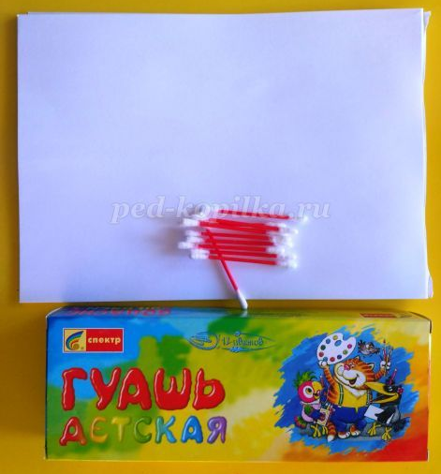
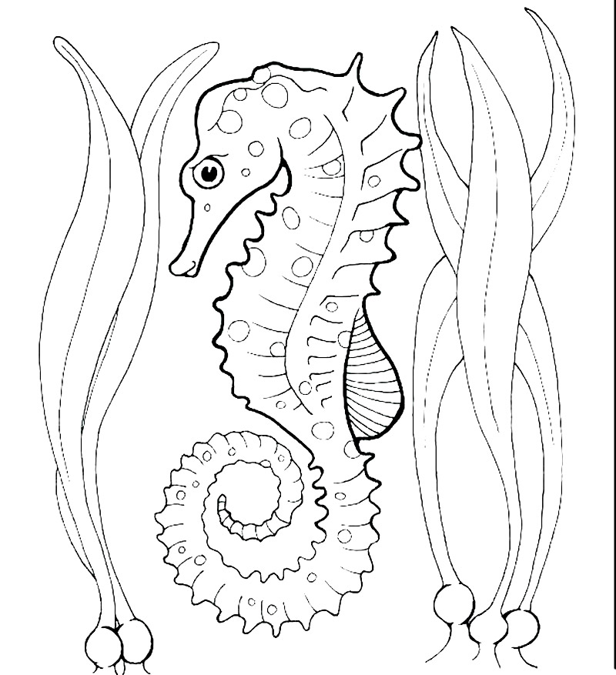
Для работы нам понадобится: -гуашь, -ватные палочки, -листы бумаги с готовым шаблоном.

Slide 12
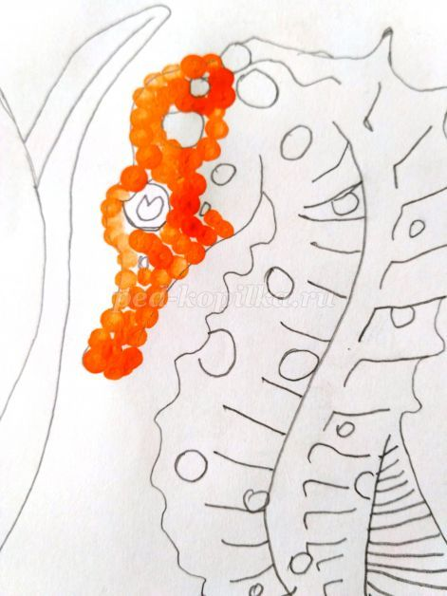
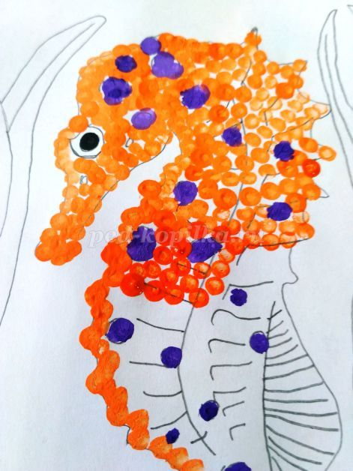
Перед тем как приступить к работе, напоминаем детям о том, что нужно менять ватные палочки по мере надобности и тогда когда меняем цвет гуаши для работы. Морской конек у нас будет необычного яркого окраса. Для этого мы разведем гуашь оранжевого цвета с небольшим количеством воды и аккуратно ватной палочкой будем рисовать точки, начнем мы с носика.
А чтобы морской конек не был у нас однотонным, добавим немного синего цвета.

Slide 13
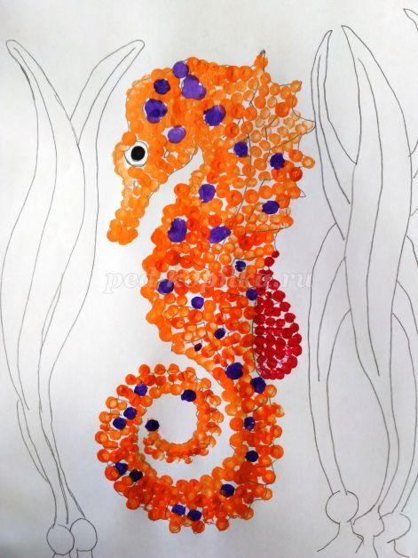
Плавник морского конька нарисуем гуашью бордового цвета.

Slide 14
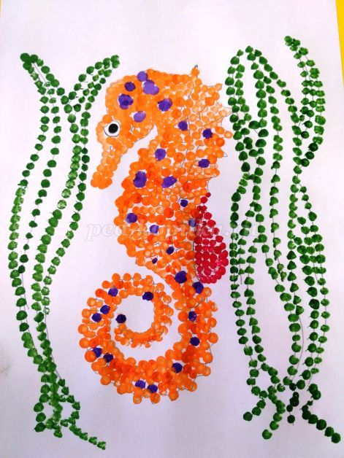
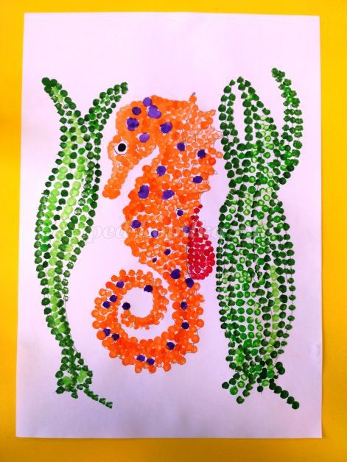
Теперь разукрасим водоросли. Для контура мы возьмем краску темно-зеленого цвета, а внутренняя часть водорослей будет светло-зеленого цвета.

Slide 15
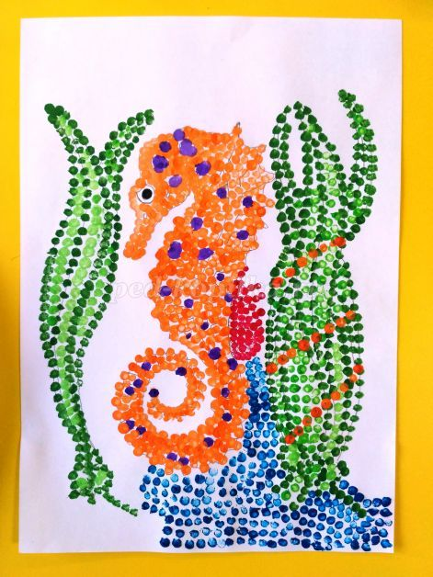
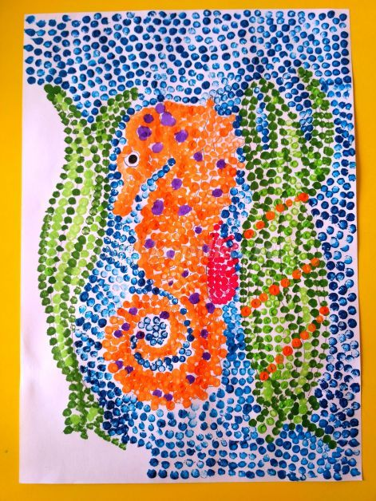
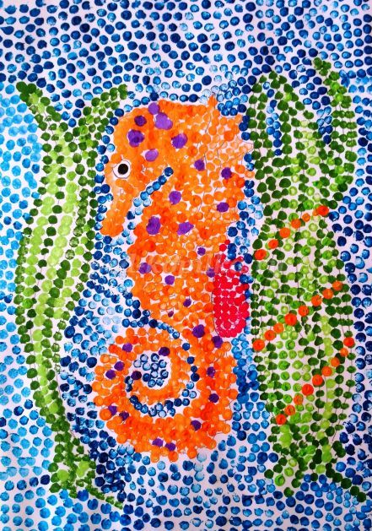
Далее рисуем фон нашей картины, для этого нам понадобится гуашь синего и голубого цвета.
Картина в технике «пуантилизм»: Морской конек готова!

Slide 16
СПАСИБО ЗА ВНИМАНИЕ!

